Slide 1
الوعي بالمجال البحري: أكثر من مجرد كلمة رنانة القانون والممارسة والتعاون
Dr. Ian Ralby
الرئيس التنفيذي لشركة "آي. آر. كونسيليوم"

Slide 2
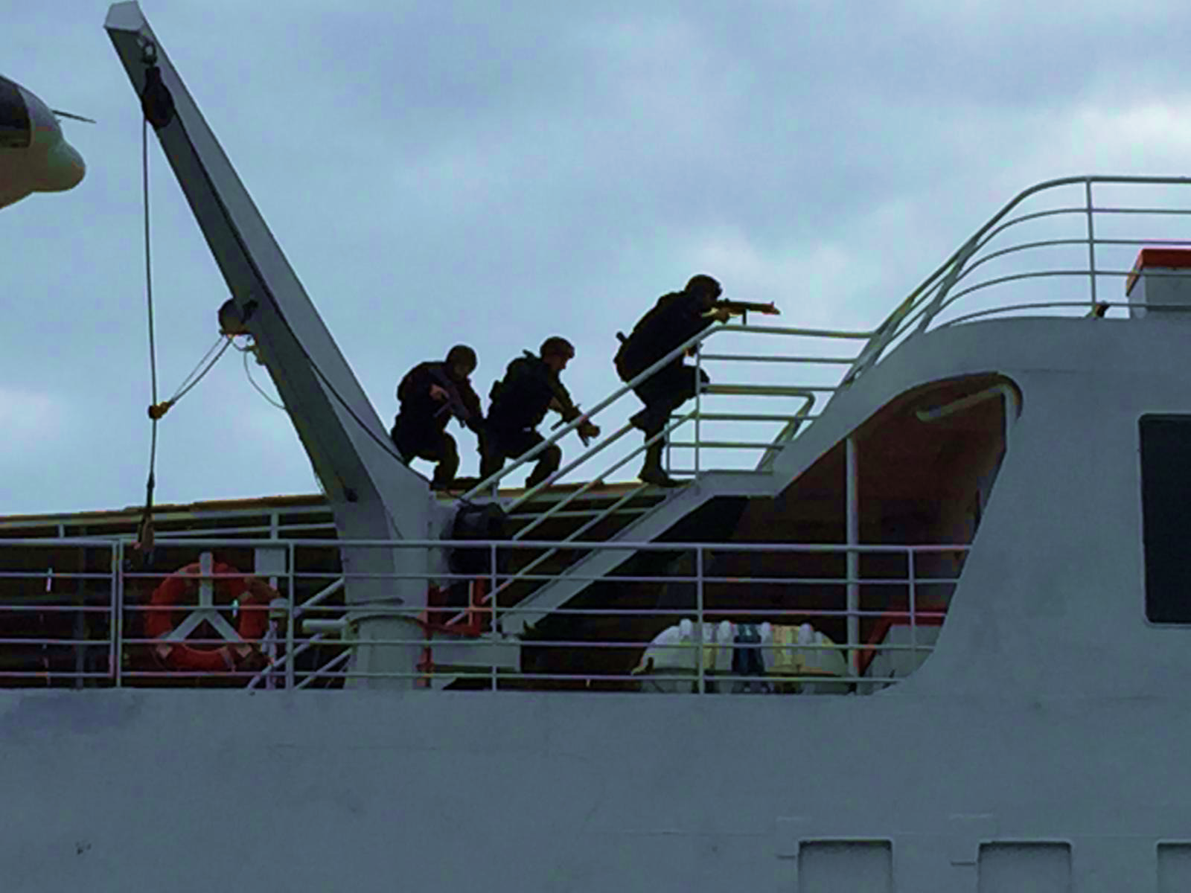
دورة الأمن البحري
المعاقبة
القانون
الرصد والمراقبة
الفصل
ادعاء
التحليل
مشاركة المعلومات
اعتقال
تسليم إلى سلطات الأراضي
التخطيط العملياتي
جمع الأدلة
عملية المنع

Slide 3
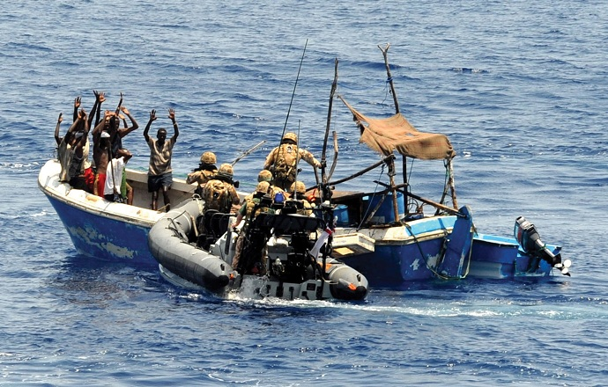
إجراءات الدولة في البحر
الأمن البحري
السعة
+ القدرة
+ السلطة
+ الولاية القضائية
= القانون + الإرادة
الوعي بالمجال البحري
غير مرغوب فيه
+ غير قانوني
+ قابل للتنفيذ
+ قابل للتحقيق
= الحكيم

Slide 4
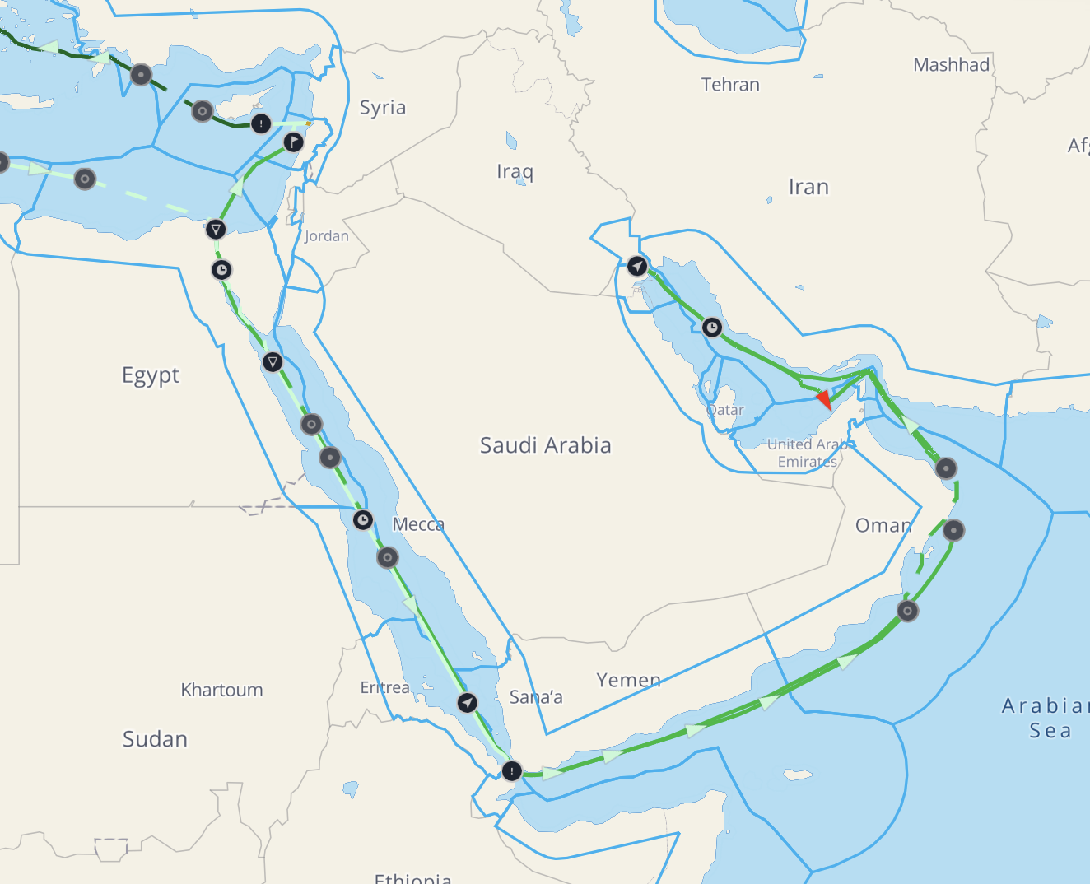
اكتشاف المؤشرات
هويات مزيفة
هويات مكررة
تغيير العلم
تغييرات MMSI أو IMO
نشاط مظلم
تغييرات في مسودة السفينة ]الجزء المغمور[
تغييرات الطول
الانحراف
سرعات بطيئة
أعلام القلق
شاهد الصورة الكاملة،
واستخدام ما تستطيع!
الصورة العليا - تصوير باتجاه الرياح لدرب سفينة بوي برانكو في تشرين الأول/ أكتوبر 2017.
الصورة السفلى– تصوير باتجاه الرياح لدرب ناقلة للمواشي قبالة دومينيكا حيث تصور نشاطًا في الظلام استمر 20 ساعة و6 دقائق. من " الجريمة البحرية أثناء الجائحة: كشف الاتجاهات في منطقة البحر الكاريبي ".

Slide 5
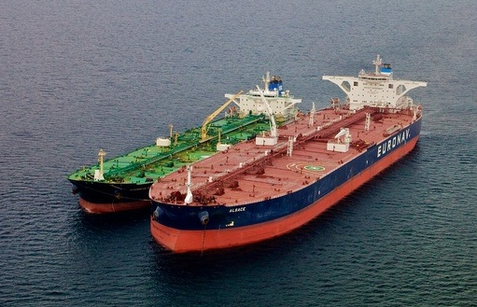
التحليل والمشاركة والتخطيط
رؤية شيء ما.
معرفة ما تنظر إليه.
معرفة ما إذا كان قانونيًا.
معرفة ما إذا كان مسموحًا لك التصرف.
معرفة ما إذا كان بإمكانك التصرف.
هل كان ذلك حكيمًا؟
من يحتاج إلى رؤية المعلومات
لاتخاذ القرارات الهامة؟
تحتاج إلى عملية تتصف بـ:
التكرار.
قابلة للتوثيق.
مصممة للحصول على المعلومات الصحيحة لصناع القرار في الوقت المناسب.
نقل النفط من سفينة إلى سفينة

Slide 6
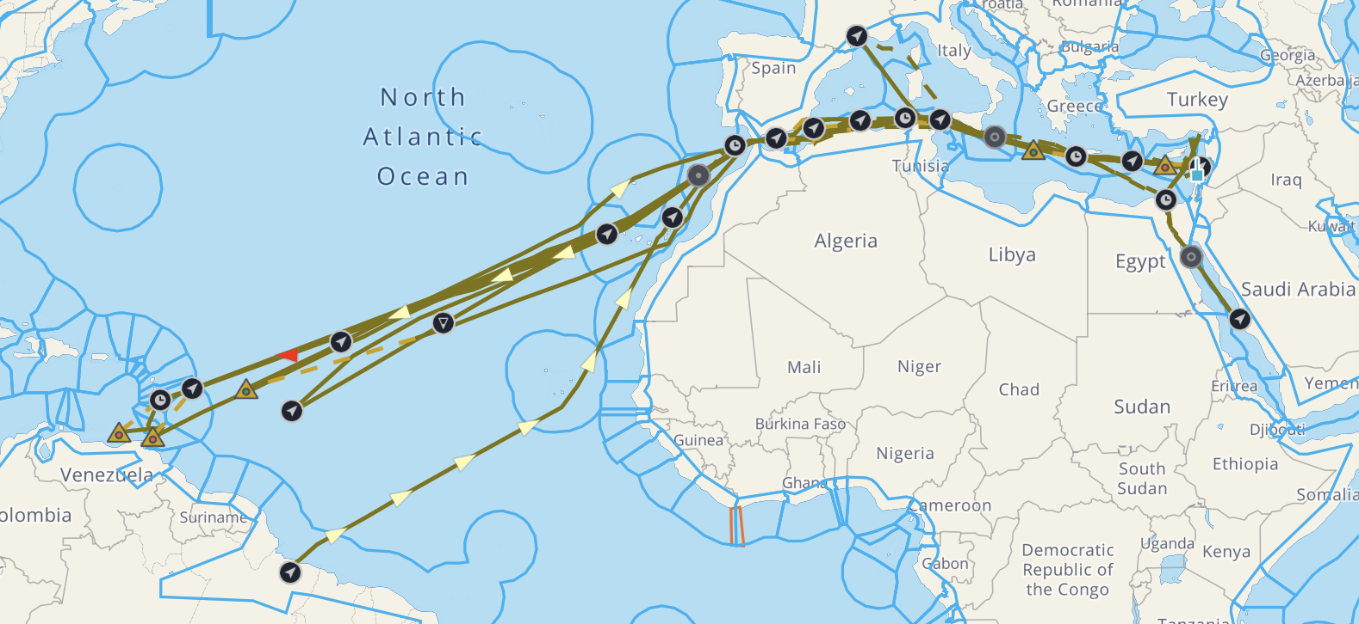
صورة عابرة للحدود الوطنية
تصوير باتجاه الرياح لمسار سفينة فديليتي FIDELITY)) من أيلول/ سبتمبر 2020 إلى أيلول/ سبتمبر 2021.

Slide 7
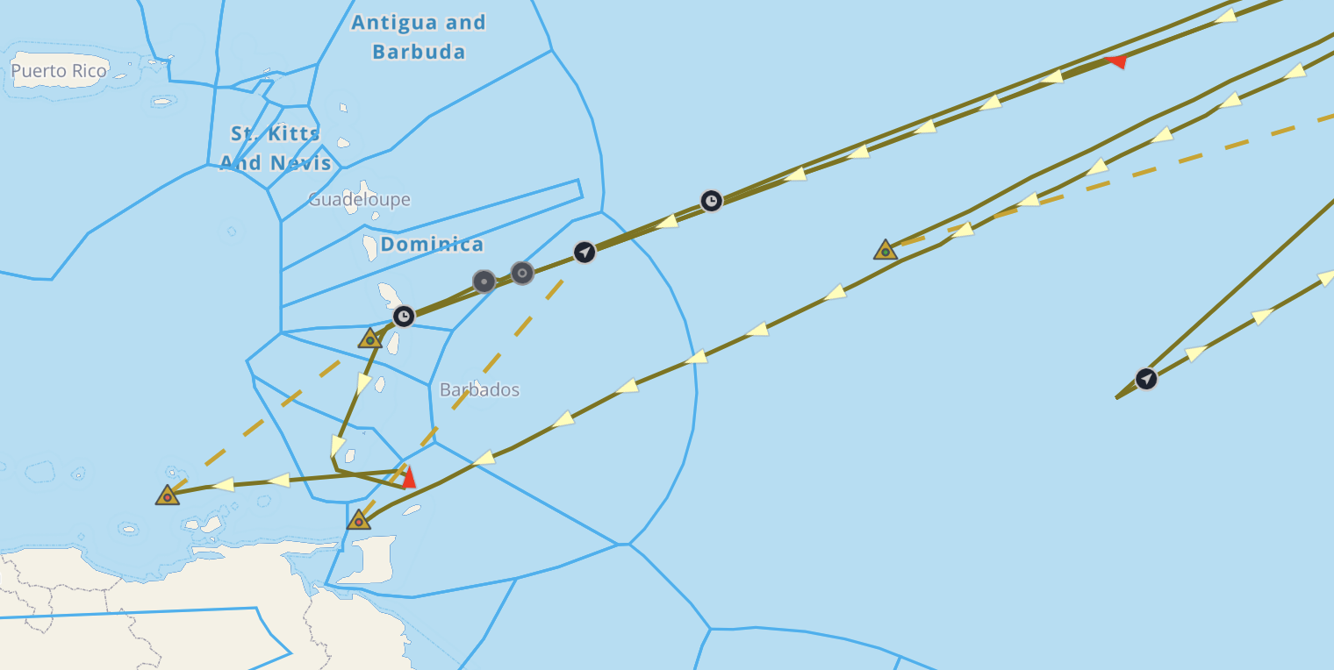
الاستجابة خارج حدود البلاد
تصوير باتجاه الرياح لمسار سفينة فديليتي FIDELITY)) من أيلول/ سبتمبر 2020 إلى أيلول/ سبتمبر 2021.

Slide 8
الوعي بالمجال البحري
ليس فقط معرفة كيف يبدو المجال البحري؛
ليس فقط وجود التكنولوجيا أو "البيانات"؛
ليس فقط معرفة ما يحدث في البحر؛
ليس فقط معرفة ما إذا كان ما يحدث في البحر مرغوبًا فيه أو غير مرغوب فيه؛
ليس فقط معرفة ما إذا كان ما يحدث في البحر قانونيًا أم غير قانوني؛
ليس فقط معرفة ما إذا كان بإمكانك أن تفعل شيئًا بشكل قانوني حيال ما يحدث في البحر؛
ليس فقط معرفة ما إذا كان بإمكانك إدارة الرد من الناحية العملياتية؛
ليس فقط أن تقرر فيما إذا كان العمل حكيمًا؛
المهم في الأمر هو العمل معًا لفهم ما يحدث في المجال البحري والقيام باستجابة قانونية وفعالة لتعزيز الأمن البحري الحقيقي =
حماية الفضاء البحري لإثراء المنطقة وتحسين الحياة على اليابسة!

Slide 9
أسئلة
Dr. Ian Ralby
imralby@irconsilium.com
+1 410 935 1745
@ImRalby
@IRConsilium

